Slide 1
Java Base
嘉为IT培训学院 刘虹

Slide 2
XML

Slide 3
XML概述
可扩展性标记语言
XML用于描述数据
XML用途广泛
eXtensible Markup Language
<Engineer>
<ID>1002</ID>
<Name>张靓</Name>
<Age>20</Age>
<!-- -->
<ID>1001</ID>
<Name>周杰</Name>
<Age>22</Age>
</Engineer>
描述的内容
一目了然
节点可自由扩展：加入性别或者身高…
节点成对出现
节点区分大小写

Slide 4

创建 XML 文档
至少需要一个元素
XML 标签区分大小写
应正确使用结束标签
正确嵌套标签
规则
应使用合法标签
标记名称的长度
应定义有效的属性
应验证文档

Slide 5
XML 注释
注释的文本中不应包含“-”或“—”
注释不应放在标签里面
注释不能放在实体声明中，也不能放在 XML 声明之前
注释可用于注释标签集
注释不能嵌套

Slide 6
DTD

Slide 7
什么是DTD
为什么要用DTD文件呢？我的理解是它满足了网络共享和数据交互，使用DTD最大的好处在于DTD文件的共享。比如，两个相同行业不同地区的人使用同一个DTD文件来作为文档创建规范，那么他们的数据就很容易交换和共享。网上有其他人想补充数据，也只需要根据公用的DTD规范来建立文档，就立刻可以加入

Slide 8

内部声明DTD
<?xml version="1.0"?>
<!DOCTYPE movies
[
<!ELEMENT movies (movie+)>
<!ELEMENT movie (title,actor+,rating)>
<!ELEMENT title (#PCDATA)>
<!ELEMENT actor (#PCDATA)>
<!ELEMENT rating (#PCDATA)>
<!ATTLIST movie type CDATA #IMPLIED>
]>
<movies>
<movie type=“生活片”>
……
</movie>
</movies>
DTD
内部DTD定义
内部
外部
在 XML 文档的 XML
声明后直接写入
存在于文档
内容之外

Slide 9
外部声明DTD
<?xml version="1.0" encoding="gb2312" ?>
<!DOCTYPE movies SYSTEM "Example5.dtd">
<movies>
<movie type="冒险片">
<title> 空中监狱 </title>
<actor> 尼古拉斯 凯奇</actor>
<rating>家长指引</rating>
</movie>
<movie type="恐怖片">
<title> 幽灵 </title>
<actor> 黛米 摩尔</actor>
<actor> 帕特里克 斯韦兹</actor>
<rating>家长指引</rating>
</movie>
</movies>
引用外部DTD
外部 DTD 文件

Slide 10
外部声明DTD
<?xml version="1.0"?>
<!ELEMENT movies (movie+)>
<!ELEMENT movie (title,actor+,rating)>
<!ELEMENT title (#PCDATA)>
<!ELEMENT actor (#PCDATA)>
<!ELEMENT rating (#PCDATA)>
<!ATTLIST movie type CDATA #IMPLIED>

Slide 11
DTD 的结构
<?xml version = “1.0”? Encoding=“GB2312”>
<!ELEMENT book (details)>
<!ELEMENT details ( name, author, publication, price)>
<!ELEMENT name (#PCDATA)>
<!ELEMENT author (#PCDATA)>
<!ELEMENT publication (#PCDATA)>
<!ELEMENT price (#PCDATA)>
<!ENTITY country “中国">
<!ENTITY count “印度">
<!ENTITY rights “版权所有">
<!ENTITY pricenotation "$">
Book 元素带有子元素 details
details 元素带有子元素 name、author、publication 和 price

Slide 12
DTD 的属性声明
默认：default 可有可无：implied
必需：required 固定：fixed
<!ELEMENT table (tr,td)>
<!ATTLIST table width CDATA “100">
<!ATTLIST element-name attribute-name attribute-type #IMPLIED>
<!ATTLIST element-name attribute-name attribute-type #FIXED "value">
<!ATTLIST element-name attribute-name (eval|eval|..) default-value>
<!ATTLIST element-name attribute-name CDATA "default-value">
<!ATTLIST element-name attribute_name attribute-type #REQUIRED>
枚举属性值
默认属性值
隐含的属性值
必需的属性值
固定属性值

Slide 13
实体
内部实体的内容在 XML 文档中出现
<!ENTITY entity-name "entity-value">
外部实体指内容在 XML 文档之外的实体
SYSTEM 关键字指定所有在文档之外的实体
<!ENTITY entity-name SYSTEM "URI/URL">

Slide 14
XML描述不同格式频道节目单
<typeA version =" 1.0">
<channelName></channelName> <!--电视台名称-->
<tvProgramTable>
<tvProgram>
<playTime></playTime> <!--节目播出时间-->
<meridien></meridien> <!--时段-->
<programName></programName> <!--节目名称-->
<path></path> <!--节目视频的本地路径-->
</tvProgram>
…….
</tvProgramTable>
</typeA>
注释的方法
子节点
另一种格式的频道节目单
<typeB version =" 1.0">
<ProgramList>
<Program>
<playTime></playTime> <!--播出时间-->
<name></name> <!--节目名称-->
<path></path> <!--节目视频的本地路径-->
</Program>
......
</ProgramList>
</typeB>
不同频道的节目单XML格式不同，
此项目定义TypeA和TypeB两种！

Slide 15
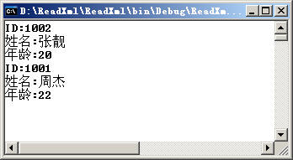
读取XML文件
需要读取的XML
<?xml version="1.0" encoding="utf-8" ?>
<Engineer>
<ID>1002</ID>
<Name>张靓</Name>
<Age>20</Age>
<!-- -->
<ID>1001</ID>
<Name>周杰</Name>
<Age>22</Age>
</Engineer>

Slide 16
读取XML文件
用于解析XML文件的类
XmlDocument myXml = new XmlDocument();
myXml.Load(“Engineer.xml");
XmlNode engineer = myXml.DocumentElement;
foreach (XmlNode node in engineer.ChildNodes )
{
switch (node.Name)
{
case "Name":
Console.WriteLine("姓名:{0}",node.InnerText);
break;
…
}
}
加载指定的XML数据
获取根节点
获取当前节点
的所有子节点
当前节点名字
当前节点的值
由上而下，逐行解析

Slide 17
JAXP

Slide 18
XML解析开发包
JAXP：是SUN公司推出的解析标准实现
Dom4J：是开源组织推出的解析开发包
JDom：是开源组织推出的解析开发包

Slide 19
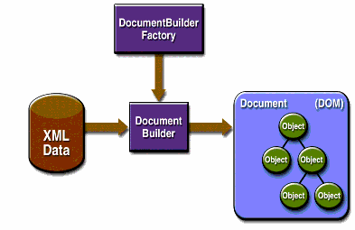
JAXP 解析XML文件

Slide 20
JAXP中的DOM解析器
调用 DocumentBuilderFactory.newInstance() 方法得到创建 DOM 解析器的工厂
调用工厂对象的 newDocumentBuilder方法得到 DOM 解析器对象
调用 DOM 解析器对象的 parse() 方法解析 XML 文档，得到代表整个文档的 Document 对象，进行可以利用DOM特性对整个XML文档进行操作了

Slide 21
Tomcat 与 Http

Slide 22

WEB程序优点
www.mp3.com
用户请求播放一首歌
Web 应用程序
播放一首歌作为响应
Web 应用程序的优点：
访问 Web 应用程序更容易
维护和部署成本低
Web 应用程序在 Web 服务器上运行

Slide 23


WEB系统结构
数据层
数据库
业务层
Web 服务器
表示层
客户端

Slide 24
JSP程序开发流程
设计目录结构
编写 Web 应用程序代码
编译代码
将 Web 应用程序打包
部署 Web 应用程序
执行 Web 应用程序

Slide 25
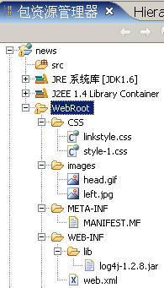
项目的目录结构
src文件夹：存放Java源文件
WebRoot：Web应用的根目录
META-INF：系统自动生成，存放系统描述信息
WEB-INF：该目录中内容不能对外发布
lib文件夹：存放以jar/zip形式表现的库文件
web.xml：Web应用的初始化配置文件
静态文件（包括图片、样式表、HTML等）存放在Web应用的根目录下，一般按功能以文件夹形式分类

Slide 26

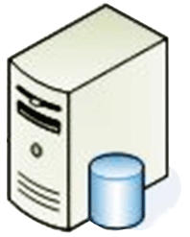
MVC体系结构概述
MVC 体系结构使用 JSP 页面Servlet、 JavaBean 来开发
Web 应用程序
应用服务器
请求
Servlet
JavaBean
响应
JSP页面
数据库
服务器

Slide 27

MVC体系结构优点
MVC 的优点
使用同一模型处理多个请求
增加新客户端更容易
可以很灵活地设计
和实现模型对象

Slide 28



MVC组成部分
MVC 对象
模型
视图
控制器

Slide 29
MVC各层职责
模型对象 表示 Web 应用程序的数据元素，用户可与这些数据元素进行交互
视图对象 提供模型组件以开发用户界面
控制器对象 充当应用程序视图对象和模型对象之间的中间对象

Slide 30
Tomcat 简介
TOMCAT是jakarta项目中的一个重要的子项目，同时是SUN公司官方推荐的Servlet和JSP容器，因此其越来越多的受到软件公司和开发人员的喜爱。Servlet和JSP的最新规范都可以在TOMCAT的新版本中得到实现

Slide 31
Tomcat 安装
安装TOMCAT使用Servlet容器Catalina，完整的实现了Servlet2. 5和jsp2.1规范。注意安装之前你的系统必须安装了JDK1.4以上版本
TOMCAT6.0下载地址：http://tomcat.apache.org/download-60.cgi
JDK1.6下载地址：http://java.sun.com/javase/downloads/index.jsp

Slide 32
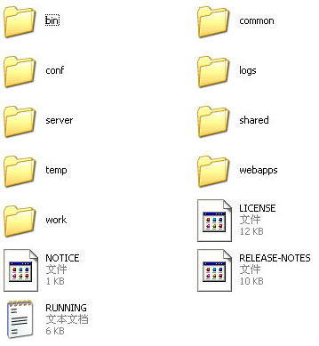
Tomcat 目录结构介绍

Slide 33
Tomcat 常见配置
修改端口号
设置页面编码
修改发布目录

Slide 34
刘虹老师
感谢您参与此培训！
您的意见与建议对我们非常重要。
请您填写反馈表。

